Slide 1

Понятие и функции маршрутизатора, отличие маршрутизаторов от коммутаторов
Абд эль хай Мохамад
НПИбд-01-21

Slide 2
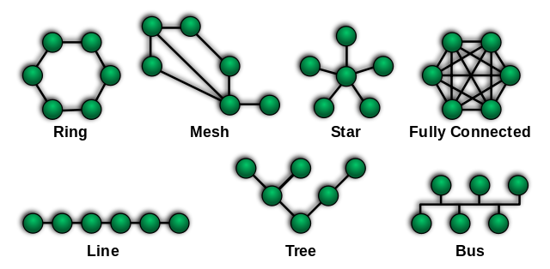
Введение
# Рождение сетевых коммутаторов
Концепция сетевых коммутаторов возникла в 1970-х годах как решение ограничений ранних компьютерных сетей. В то время сети полагались на концентраторы, которые передавали данные на все подключенные устройства, что приводило к перегрузкам и неэффективной передаче данных.
Внедрение коммутаторов привело к значительному прорыву, обеспечив прямую связь между устройствами, что привело к более быстрой и эффективной передаче данных.
# Рождение сетевых маршрутизаторов
Первый интернет-маршрутизатор. В конце 1960-х годов по 1989 год предшественником маршрутизатора был «Процессор интерфейсных сообщений» (IMP).
Первая передача данных между Калифорнийским университетом в Лос-Анджелесе и SRI произошла 29 октября 1969 года. Таким образом, маршрутизаторы стали соединять две разные сети с каждой. другой.

Slide 3

Маршрутизатор
# Что такое маршрутизатор?
Это сетевое устройство, которое пересылает пакеты данных между компьютерными сетями. Одну или несколько сетей или подсетей с коммутацией пакетов можно соединить с помощью маршрутизатора.
# Функции маршрутизатора
Некоторые из основных функций маршрутизатора:
* Пересылка: маршрутизатор получает пакеты, проверяет их заголовок, выполняет некоторые основные функции, такие как проверка контрольной суммы, а затем просматривает таблицу маршрутизации, чтобы найти соответствующий выходной порт для сброса пакетов, и пересылает пакеты на этот выходной порт.
* Маршрутизация — это процесс, посредством которого маршрутизатор определяет наилучший путь для доставки пакета к месту назначения. Он поддерживает таблицу маршрутизации, которая создается только маршрутизатором с использованием различных алгоритмов.
* Трансляция сетевых адресов (NAT). Маршрутизаторы используют NAT для трансляции между различными диапазонами IP-адресов. Это позволяет устройствам в частной сети получать доступ к Интернету, используя один общедоступный IP-адрес.
* Безопасность. Маршрутизаторы можно настроить с помощью брандмауэров и других функций безопасности для защиты сети от несанкционированного доступа, вредоносного ПО и других угроз.
* Качество обслуживания (QoS). Маршрутизаторы могут определять приоритетность сетевого трафика в зависимости от типа передаваемых данных. Это гарантирует, что критически важные приложения и службы получат достаточную пропускную способность и не будут подвержены влиянию трафика с более низким приоритетом.

Slide 4

Коммутатор
# Что такое коммутатор?
* Коммутаторы являются одними из директоров трафика в сети и традиционно работают на уровне 2. Они позволяют подключать несколько устройств в локальной сети, одновременно уменьшая домен коллизий за счет использования коммутации пакетов. Проверяя содержимое заголовков пакетов, коммутатор создает таблицу MAC-адресов и соответствующих им физических портов на коммутаторе, чтобы разумно принимать решения о направлении будущих пакетов.
* Затем, когда пакет поступает на коммутатор, коммутатор проверяет заголовок пакета, чтобы определить пункт назначения, сверяется с таблицей MAC-адресов и соответствующими физическими портами и принимает решение, на какой физический порт отправить пакет.
* Хотя коммутаторы действительно работают на уровне 2, они также могут работать и на уровне 3, который необходим им для поддержки виртуальных локальных сетей (VLAN), логических сегментов сети, которые могут охватывать подсети. Чтобы трафик попал из одной подсети в другую, он должен проходить между коммутаторами, и этому способствуют возможности маршрутизации, встроенные в коммутаторы.

Slide 5
Разница между маршрутизаторами и коммутаторами
# Ключевые различия между коммутатором и маршрутизатором
Основная функция коммутатора — подключение конечных устройств, таких как компьютеры, принтеры и т. д., тогда как основная функция маршрутизатора — соединение двух разных сетей.
Коммутатор работает на канальном уровне модели OSI; с другой стороны, маршрутизатор работает на сетевом уровне модели OSI.
Целью коммутатора является определение адреса назначения полученного IP-пакета и его пересылка на адрес назначения. С другой стороны, основная цель маршрутизатора — найти наименьшие и лучшие маршруты для доставки пакетов к месту назначения, определяемые с помощью таблицы маршрутизации.
Существуют различные методы коммутации, такие как коммутация каналов, коммутация пакетов и коммутация сообщений, которые используются коммутатором. Для сравнения, маршрутизатор использует два метода маршрутизации: адаптивную маршрутизацию и неадаптивную маршрутизацию.
Коммутатор сохраняет MAC-адрес в таблице поиска или таблице CAM, чтобы получить адреса источника и назначения. Напротив, маршрутизаторы хранят IP-адреса в таблице маршрутизации.

Slide 6
Разница между маршрутизаторами и коммутаторами
Коммутатор
Он соединяет несколько сетевых устройств в сети.
Он работает на канальном уровне модели OSI.
Он используется в локальной сети.
Он относится к категории полуинтеллектуальных устройств.
Он отправляет информацию от одного устройства к другому в виде кадров (для коммутатора L2) и в виде пакетов (для коммутатора L3).
Коммутаторы могут работать только с проводной сетью.
Коммутаторы доступны с разными портами, например 8, 16, 24, 48 и 64.
Он использует таблицу CAM (адресуемая память) для MAC-адреса источника и назначения.
Маршрутизатор
Он соединяет несколько коммутаторов и соответствующие им сети.
Он работает на сетевом уровне модели OSI.
Маршрутизатор может выполнять трансляцию сетевых адресов.
Он обеспечивает меры безопасности для защиты сети от угроз безопасности.
Он отправляет информацию из одной сети в другую в виде пакетов данных.
Маршрутизаторы могут работать с беспроводными сетями.
Он использует таблицу маршрутизации, чтобы получить лучший маршрут для IP-адреса назначения.
Цена
В среднем базовый сетевой коммутатор может стоить от 20 до 100 долларов, а базовый маршрутизатор — от 50 до 200 долларов.
Однако более продвинутые коммутаторы и маршрутизаторы с дополнительными функциями могут стоить значительно дороже: высокопроизводительные маршрутизаторы и коммутаторы корпоративного уровня стоят от нескольких сотен до тысяч долларов.

Slide 7
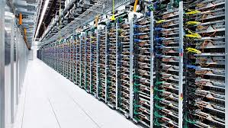


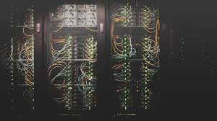

Спасибо за внимание

